Slide 1
Kommunalpolitik
IN BERLIN
Notes:
Begrüßung und Einführung

Slide 2
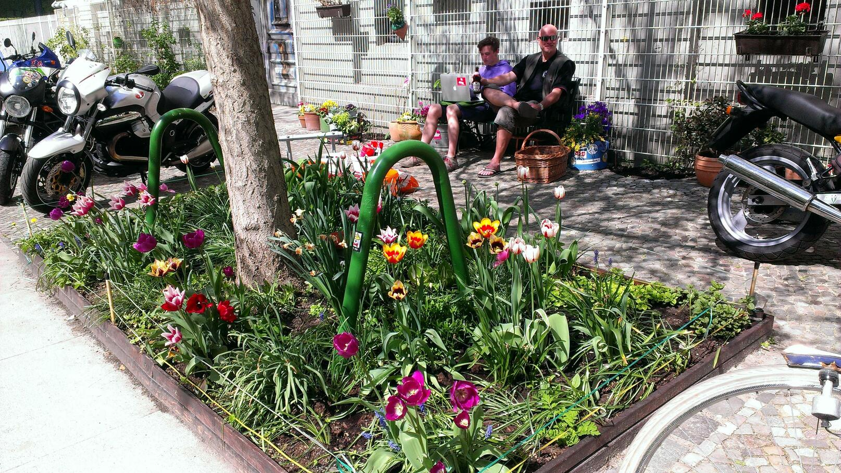
BAUMSCHEIBE IN DER KNAACKSTRAßE IN PRENZLAUER BERG
Notes:
Was haben Baumscheiben mit Kommunalpolitik zu tun?
Frage ins Auditorium

Slide 3
Kommunalpolitik in Berlin
Was ist eigentlich Kommunalpolitik?
Bund – Land – Kommune/Bezirke
Die Berliner Bezirke
Wahlen
Der Entscheidungsprozess am Beispiel
Die kommunalen Finanzen
Mitmachen und Mitbestimmen
Notes:
Überblick über den Fahrplan

Slide 4
Was ist Kommunalpolitik?
KOMMUNALPOLITIK IN BERLIN
Notes:
Definition: Unterste (kleinste) Verwaltungseinheit einer staatlichen Organisation

Slide 5
Was ist Kommunalpolitik?
„Was vor Ort entschieden werden kann,
wird auch vor Ort entschieden.“
- Prinzip der Subsidiarität
Notes:
Subsidiarität: Klärung der Bepflanzung von Baumscheiben im Bundestag vorstellbar? Frage ins Auditorium

Slide 6
Parlament
Regierung
Verwaltung
Bundestag Bundesrat
Bundeskanzler_in
Bundesministerien
Landtag
Ministerpräsident_in Landsminister_innen
Landesministerien
Abgeordnetenhaus
Regierende_r Bürgermeister_in Senator_innen
Senatsverwaltung
Gemeinderat Stadtrat/Kreistag
Bürgermeister_in Landrat_rätin
Gemeinde- / Stadt- bzw. Kreisverwaltung
BVV
Bezirksbürgermeister_in Stadträt_innen
Bezirksverwaltung
Notes:
Die Gewaltenteilung:
Auf horizontaler Ebene:
Parlament kontrolliert Regierung
Regierung beauftragt Verwaltung
Verwaltung führt aus
Auf vertikaler Ebene:
Bund
Länder, Stadtstaaten
Gemeinden, Bezirke

Slide 7
Parlament
Regierung
Verwaltung
Bundestag Bundesrat
Bundeskanzler_in
Bundesministerien
Landtag
Ministerpräsident_in Landsminister_innen
Landesministerien
Abgeordnetenhaus
Regierende_r Bürgermeister_in Senator_innen
Senatsverwaltung
Gemeinderat Stadtrat/Kreistag
Bürgermeister_in Landrat_rätin
Gemeine- / Stadt- bzw. Kreisverwalunt
Gemeinderat Stadtrat/Kreistag
Bürgermeister_in Landrat_rätin
Gemeinde- / Stadt- bzw. Kreisverwaltung
BVV
Bezirksbürgermeister_in Stadträt_innen
Bezirksverwaltung
BVV
Bezirksbürgermeister_in Stadträt_innen
Bezirksverwaltung
Notes:
Die Kommunale Ebene
Bezirksbürgermeister_innen werden von der BVV kontrolliert
Bürgermeister_innen beauftragen die Verwaltungen

Slide 8
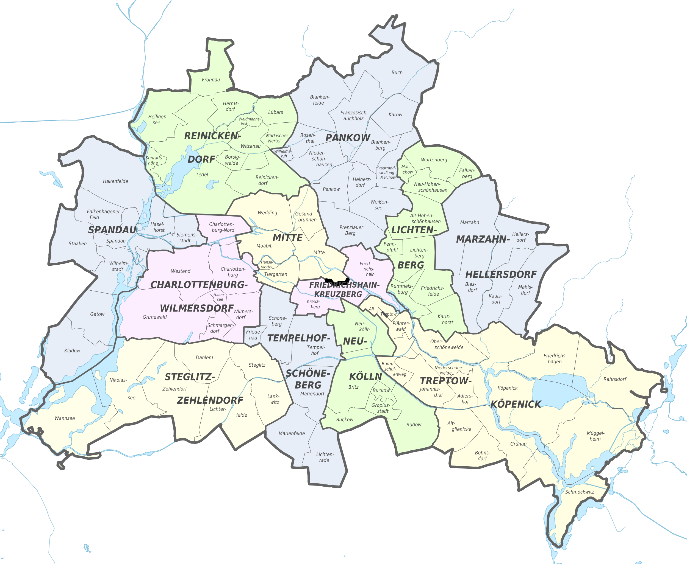
Kommunen
Landkreise
Kreisfreie Städte
Kreisangehörige Gemeinden
Bezirke
Notes:
Was zählt noch zur Kommune?
Frage ins Auditorium:
Wie heißt dein amtierender Bezirksbürgermeister?
Liste mit den Ämtern zum Vergleich

